Slide 1
Föräldramöte 2014-04-27
Vi behöver en grupp av föräldrar som stöd.
Seriematcher
Cafe och städlags schema
Midsommar
Björködagen
Träningsläger
Göteborgs cup
Gothia cup

Slide 2
Green and white supporters
Vi behöver ett gäng som stöttar oss och som vi kan spåna ihop med.
Detta kan vara t.ex när det gäller träningsläger, cuper, aktiviteter,
försäljning och andra saker som vi kan tänkas göra.
En kontakt för de andra föräldrarna om man nu av någon anledning
inte vill prata med oss.
Joacim G har sagt att han kan ta tag i detta men behöver
naturligtvis stöd.
Till sin hjälp har Joacim fått Olof Nilsson, Jonas Fagersson
och Julia Schröder, hoppas det blev rätt nu.

Slide 3
Seriematcher
April Hönö IS - IFK Björkö 18.00
4 Maj IFK Björkö - Lerums IS 13.00
10 Maj Guldhedens IK - IFK Björkö 12.00
18 Maj IFK Björkö - Lundby IF 13.00
25 Maj Ahlafors IF - IFK Björkö 12.00
8 Juni IFK Björkö – Masthuggets BK 12.00
15 Juni Älvängens IK - IFK Björkö 12.00

Slide 4
Cafe och Städlags lista till vårens matcher
Samling 1 timma innan match.
Sön den 4/5 IFK Björkö – Lerums IS
Cafe: Linus och Carl-Johan
Reserv: Alexander
Sön den 18/5 IFK Björkö – Lundby IF
Cafe: David och Wiggo
Reserv: Wilmer
Sön den 8/6 IFK Björkö – Masthuggets BK
Cafe: Joel och Agnes
Reserv: Simon
Vårens städpatrull i klubbhuset:
Vecka kommer senare.
Odd Anton Nils/Hugo Alfred
Reserver:
Isak Isac Erik Jonathan

Slide 5
Midsommar och Björködagarna
Vi brukar åka på bakning till Midsommar.
20 juni
En attraktion under en av Björködagarna
troligtvis 5 juli

Slide 6
Träningsläger
Vi har pratat om ett träningsläger i år: Danmark
Vi har 5.000:- från OLKA resor som vi vann på Sportresor cup i dec.
I Saeby finns en anläggning som OLKA har och det kostar ca 1300:-/pers.
- Söka bidrag från Björkis supporterklubb.
På längre sikt 2-3 år, ”OM” vi skall sikta på ett läger så måste vi börja
tänka på detta nu. Laget är då runt 13 år och garanterat mogna för en
Längre vistelse.
Uppskattad kostnad för detta är ca 7.000:-/person allt inkluderat.
Hur kan vi få in pengar???

Slide 7
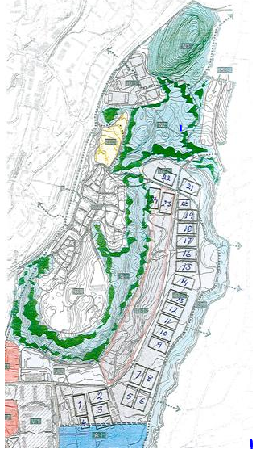
Alla matcher spelas på Kviberg.
Bra träning inför Gothia Cup.
Matchtid är 2x20 min och det är
max 12 spelare per lag per match.
Detta innebär att alla kan vara med
men inte i alla matcher.
Vi har nu fått spelschema och de lagen som vi kommer möta ser ni på nästa sida.

Slide 8
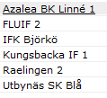
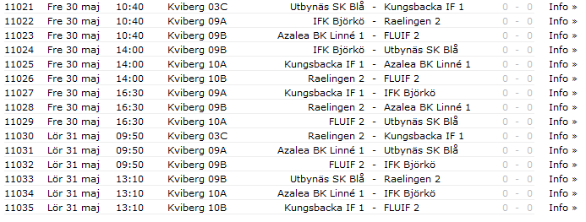

Slide 9
Vilka skall vara med???
1.670 lag är anmälda
från 76 nationer.
Vi har idag inte fått något spelschema men det
kan inte vara långt borta
Att tänka på:
Kolla att passen är giltiga
Skall vi anmäla oss till invigningen?
Matchtid är 2x20 min och det är
max 12 spelare till match, ingen gräns totalt.
- Gratis app: The gothia
Ingen fritidsklubb.
Engagerade/supporter föräldrar,
önskemål är minst 1 med på match.

